Slide 1
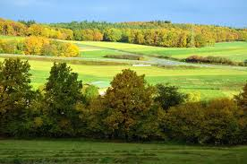
Биологија за 5.разред
Животна заједница на копну- Живот на ливади

Slide 2
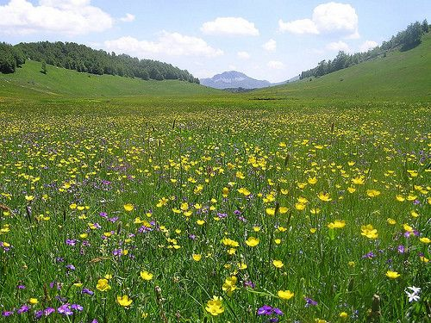
Ливаде и пашњаци су животне заједнице трава и других зељастих биљака,ситних животиња и понеке дрвенасте биљке. Ливадско земљиште је плодно. Има доста светлости ,топлоте и влаге.

Slide 3
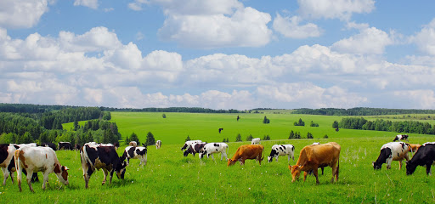
Посматрај слику! Да ли уочаваш ливаду или шуму?
Која животиња „пасе” траву?
БРАВО! То је тачан одговор!
БРАВО!

Slide 4
На ливадама има разних животиња и биљака (лековите биљке).
Животиње: бубамара,лептир, пчела,скакавац,јастребац,фазан,мрави,миш,гуштери,змије...
Биљке: маслачак,булка,љутић,црвена и бела детелина,попино прасе,чичак...

Slide 5
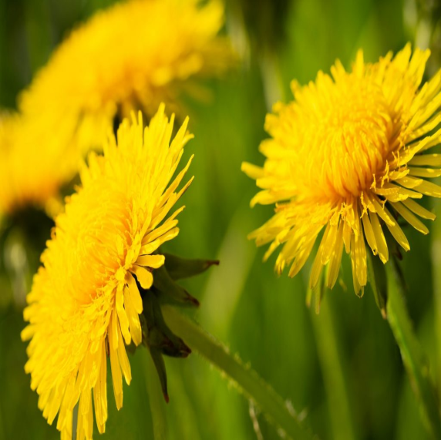
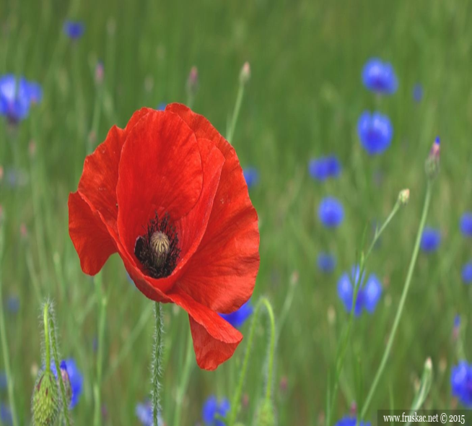
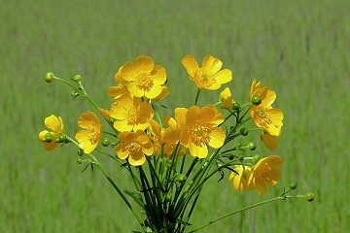
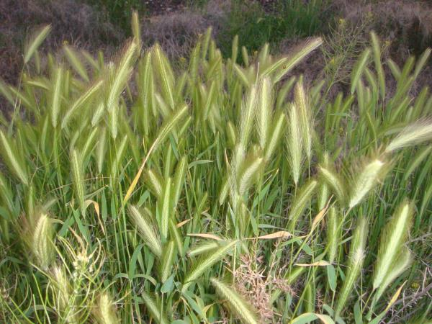
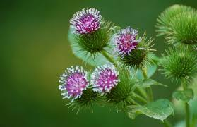
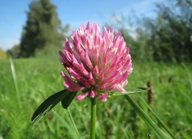
Маслачак Булка Љутић
Попино прасе Чичак Црвена детелина

Slide 6
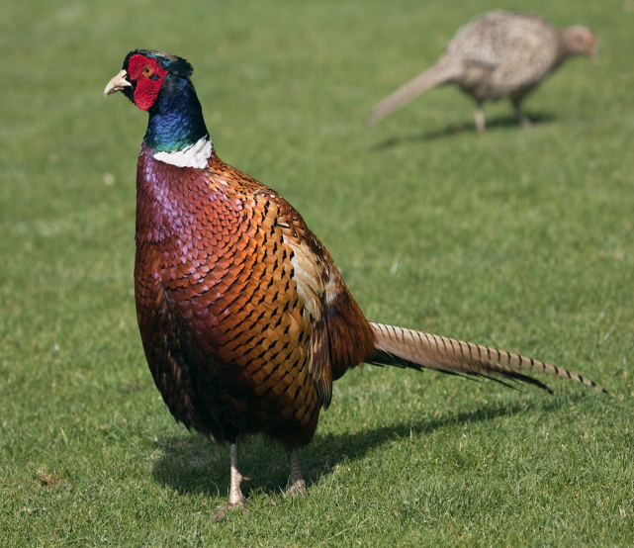
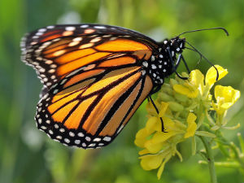
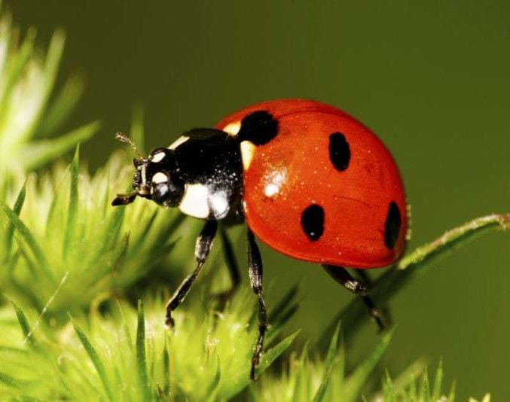
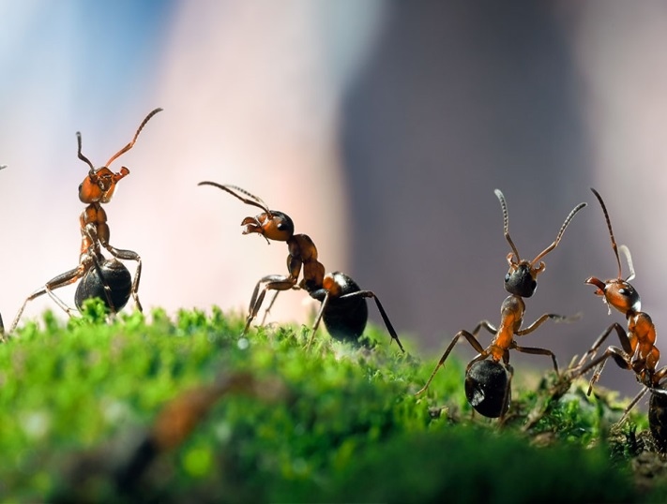
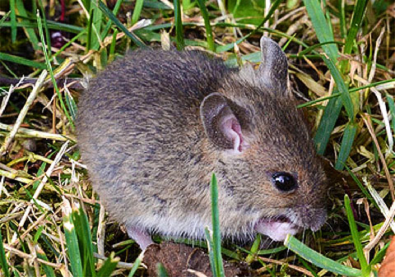
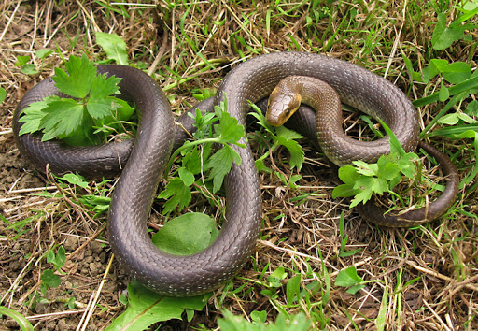
Мрави миш змија
ФАЗАН ЛЕПТИР БУБАМАРА

Slide 7
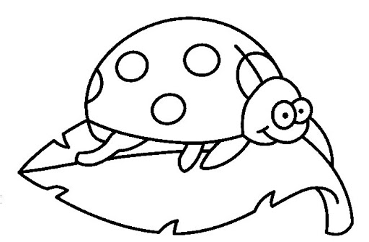
За домаћи: - Написати у ваше свеске биљке и животиње које живе на ливади. - Размисли зашто су човеку потребне ливаде и пашњаци? -Неко од вас може да нацрта шумску животињу и обоји. Срећно!

